Slide 1


UBND HUYỆN THANH TRÌ
TRƯỜNG MẦM NON XÃ VĨNH QUỲNH
LĨNH VỰC PHÁT TRIỂN NHẬN THỨC
HOẠT ĐỘNG LÀM QUEN VĂN HỌC
Thơ: Bé đến lớp
Lứa tuổi: MGB 3-4 tuổi

Slide 2

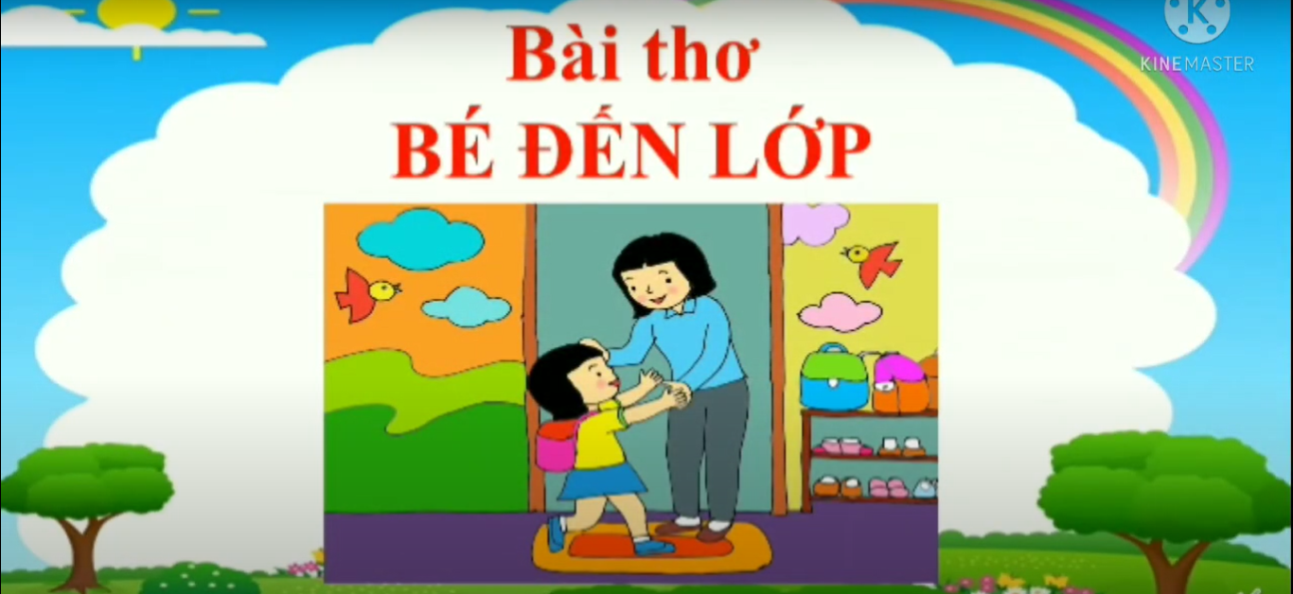

Thơ: Bé đến lớp

Slide 3
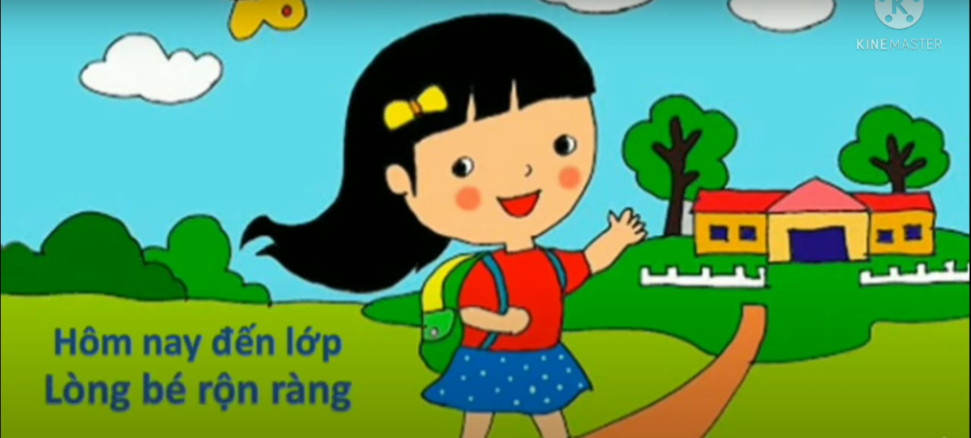

Slide 4
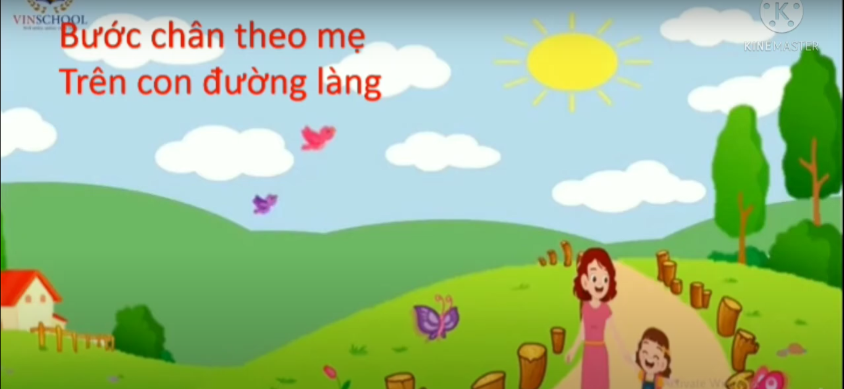

Slide 5
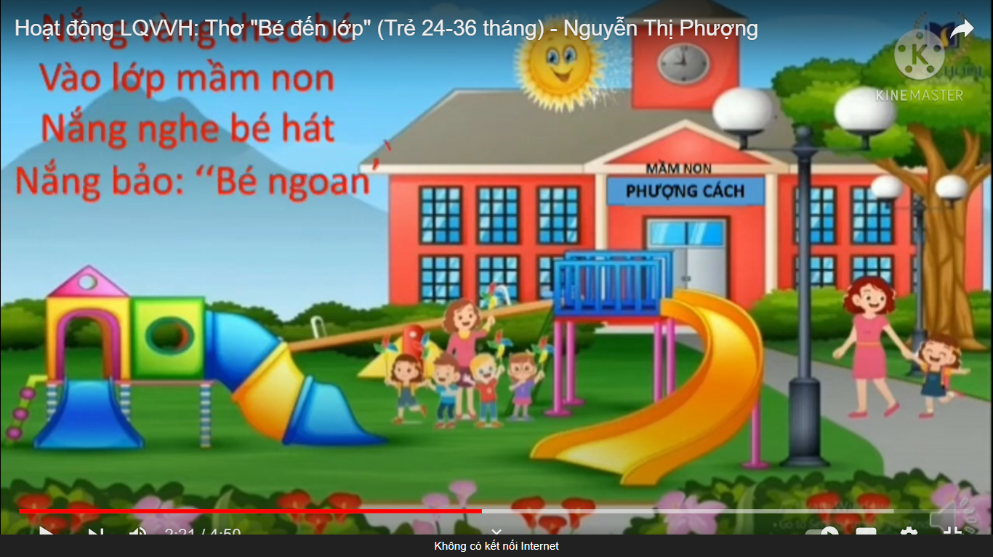
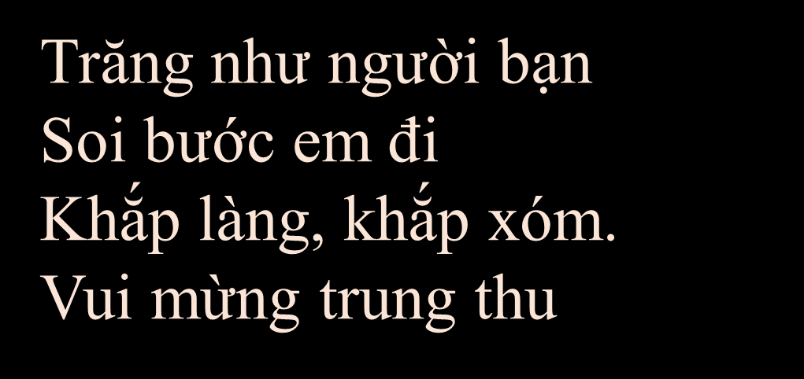
VĨNH QUỲNH

Slide 6

ĐÀM THOẠI, TRÍCH DẪN

